Slide 1
Spring AOP Aspect-Oriented Programming with Spring
Author: Nguyen Thanh Hien
Date: 5-2016

Slide 2
Nội dung
Aspect-Oriented Programming
Khái niệm trong AOP
Ví dụ AOP
Lợi ích và hạn chế.

Slide 3
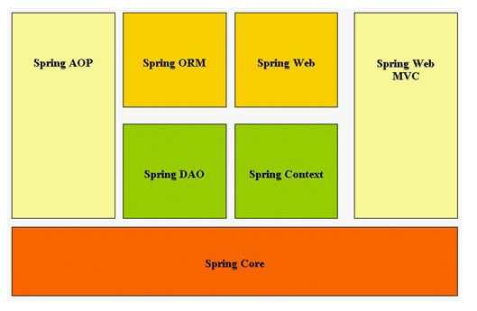
AOP - Aspect-Oriented Programming
Là 1 mô hình lập trình
Được kế thừa từ OOP
Cho phép module hóa các khía cạnh của chương trình
AOP là mô hình được phát triển nhằm tăng hiệu quả của OOP, tăng cường khả năng việc tái sử dụng lại mã nguồn.

Slide 4
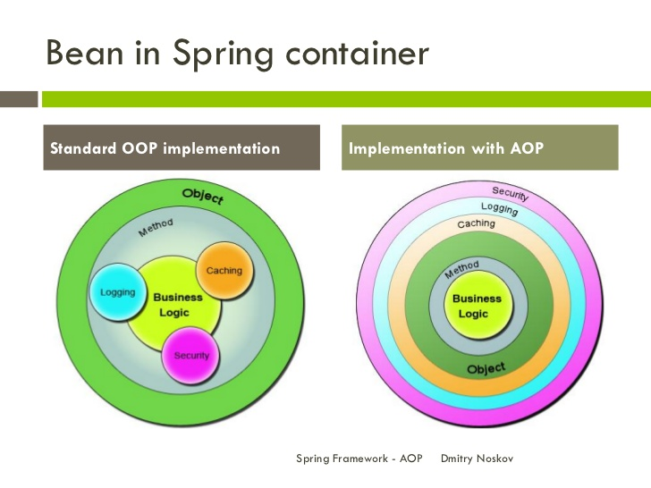
Cross cutting concerns
Logging
Validation
Transaction Management
Security
Caching

Slide 5
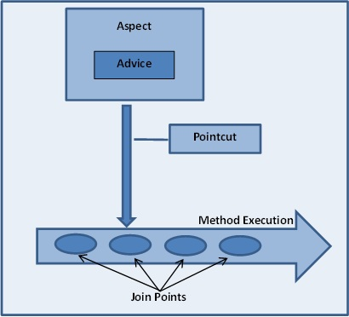
AOP Terminology
point cut: Tập hợp các join point theo 1 điều kiên nào đó.
join point: là các điểm thực thi của hệ thống, có thể là các lệnh gọi hàm, lệnh bắt exception, các lệnh điều kiện, các định nghĩa phương thức, các constructor
Advice: Là mã được thực hiện tại 1 join point mà đã được chọn bởi pointcut.
Aspect: (AOP proxy) được thực thi như 1 interceptor trong Spring.

Slide 6
Example
public aspect LogDataAccessAspect {
private Log log=new Log();
pointcut dataAccessExecution() : (execution(public * DataAccess.*(..)));
before() : dataAccessExecution() {
log.logMessage("call "+thisJoinPointStaticPart.getSignature());
}
}

Slide 7
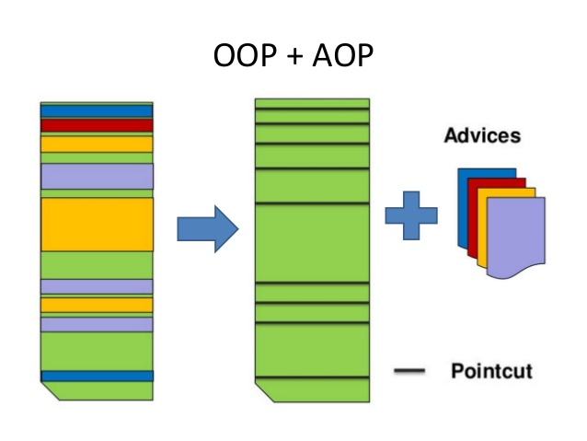

Slide 8
Lợi ích và hạn chế
Lợi ích
Việc tạo mã nguồn rõ ràng hơn
Cho phép Tái sử dụng mã nguồn ở một mức độ lớn
Module hóa chương trình
Hạn chế
Hiệu năng thấp.
AOP phá vỡ tính đóng gói.

Slide 9
Tổng kết
AOP là gì?
Khái niệm Cross cutting concerns
Điểm khác của AOP và OOP
Ví dụ về AOP
Lợi ích và hạn chế

Slide 10
The end
Author: Nguyen Thanh Hien
Date: 5-2016

